Slide 1
Progetto
«SCHOOL HUB. INCUBATORI SCOLASTICI AD ALTA INTENSITÀ EDUCATIVA»
23 Dicembre 2021
Direzione Educazione – Area Servizi Scolastici ed Educativi
Notes:
1

Slide 2
LA LEGGE 285/97
La legge nazionale n. 285 del 28 agosto 1997 "Disposizione per la promozione di diritti e di opportunità per l'infanzia e l'adolescenza« – detto anche Piano Infanzia - è il principale strumento di attuazione in Italia della Convenzione Internazionale sui Diritti dell'Infanzia stipulata a New York nel 1989 e ratificata in quasi tutti i paesi del mondo.
Si prefigge lo scopo di sviluppare condizioni atte a promuovere positivamente i diritti dell’infanzia e dell’adolescenza e di assicurare ai cittadini di minore età quelle opportunità indispensabili per un adeguato processo di sviluppo che porti alla costruzione di personalità compiute

Slide 3
LA LEGGE 285/97
La Deliberazione n. 731 del 28/06/2021, che assorbe, integra e amplia le linee di indirizzo contenute nella D.G.C. n. 1132 del 04/07/2019, ha approvato il percorso per la definizione di un piano strategico di politiche e programmi per promuovere il benessere delle bambine, dei bambini, delle ragazze e dei ragazzi a Milano nell’ambito del Piano di Sviluppo del Welfare 2021 – 2023 e degli indirizzi per l’utilizzo dei fondi statali ex Legge 28 agosto 1997 n. 285.
    Finanziamento Lg 285/97 dedicato al progetto School Hub
    € 1.360.000
    € 170.000 per Hub
    Durata: aprile 2022 – settembre 2024

Slide 4
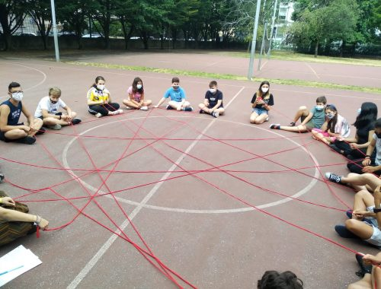
IL PERCORSO
    Contrastare povertà educativa ed emarginazione sociale
    Arginare dispersione e abbandono scolastico
    Promuovere politiche a favore dei minori grazie a interventi multidimensionali con tutti gli attori interessati
    Sostenere l'accesso ai servizi pubblici
    Costruire relazioni positive con gli Enti del Terzo Settore
    ↓
    «School Hub. Incubatori Scolastici ad alta intensità educativa»
    Otto hub presso gli Istituti Comprensivi nei quartieri:
    1. Corvetto-Omero
    2. Morivione
    3. Ticinese-Tibaldi
    4. Lorenteggio-Primaticcio
    5. San Siro-Selinunte
    6. Forze Armate-Baggio
    7. Maciachini-Isola
    8. Niguarda-Bicocca
Notes:
4

Slide 5
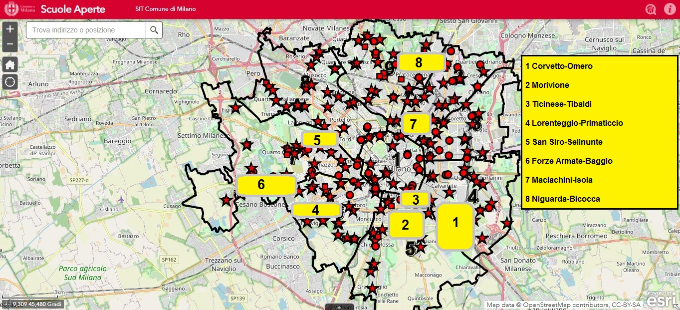
IL PERCORSO
Notes:
5

Slide 6
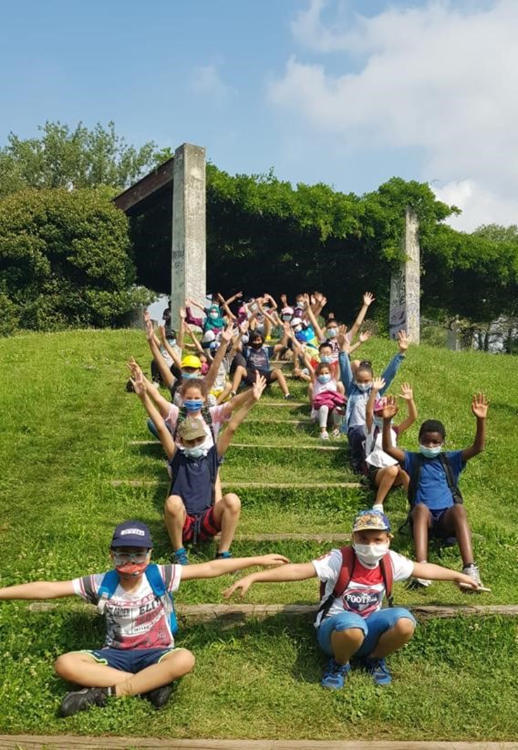
IL PERCORSO
    Il progetto è coerente con le finalità del Piano Strategico di politiche e programmi per promuovere il benessere dei minori a livello cittadino e con le correlate linee di indirizzo (D.G.C. n. 731 28.06.2021)
    Macro-area di intervento:
    progetti rivolti alla fascia 6-14: potenziamento delle opportunità all’interno delle scuole, per un pieno utilizzo degli spazi scolastici, durante e dopo le lezioni
    L’Avviso:
    si inserisce in un percorso positivo di sperimentazioni avviate dall’Amministrazione, in collaborazione con il privato sociale e con le autonomie scolastiche, volte al contrasto della povertà educativa, alla promozione del successo formativo e al rafforzamento della rete scolastica (contrasto white flight)
    serve a sostenere ulteriormente la connessione tra scuole e territorio in una visione di Educazione come politica urbana
Notes:
6

Slide 7
LE FINALITA’
    Obiettivo del progetto: trasformare le scuole target in Hub ad alta intensità educativa dove i minori, le loro famiglie e il personale scolastico abbiano l’opportunità di beneficiare di un presidio psico-socio-educativo con:
    attività integrative durante l’orario scolastico
    attività di potenziamento e accompagnamento extra curriculari di tipo educativo, culturale, ricreativo e sportivo in orario pomeridiano e nei periodi di chiusura delle scuole (estivi e invernali)
    In particolare, le proposte progettuali prevederanno:
    • promozione della partecipazione ad attività extra-scolastiche;
    • promozione di strategie integrate per promuovere l'attrattività delle scuole dei quartieri a maggiorr rischio di segregazione;
    • promozione del ruolo del sistema educativo e scolastico nell’incremento della mobilità sociale;
    • promozione di una programmazione pedagogico-educativa inclusiva e di qualità;
    • realizzazione di dispositivi di ascolto e partecipazione degli studenti e delle loro famiglie.
Notes:
7

Slide 8
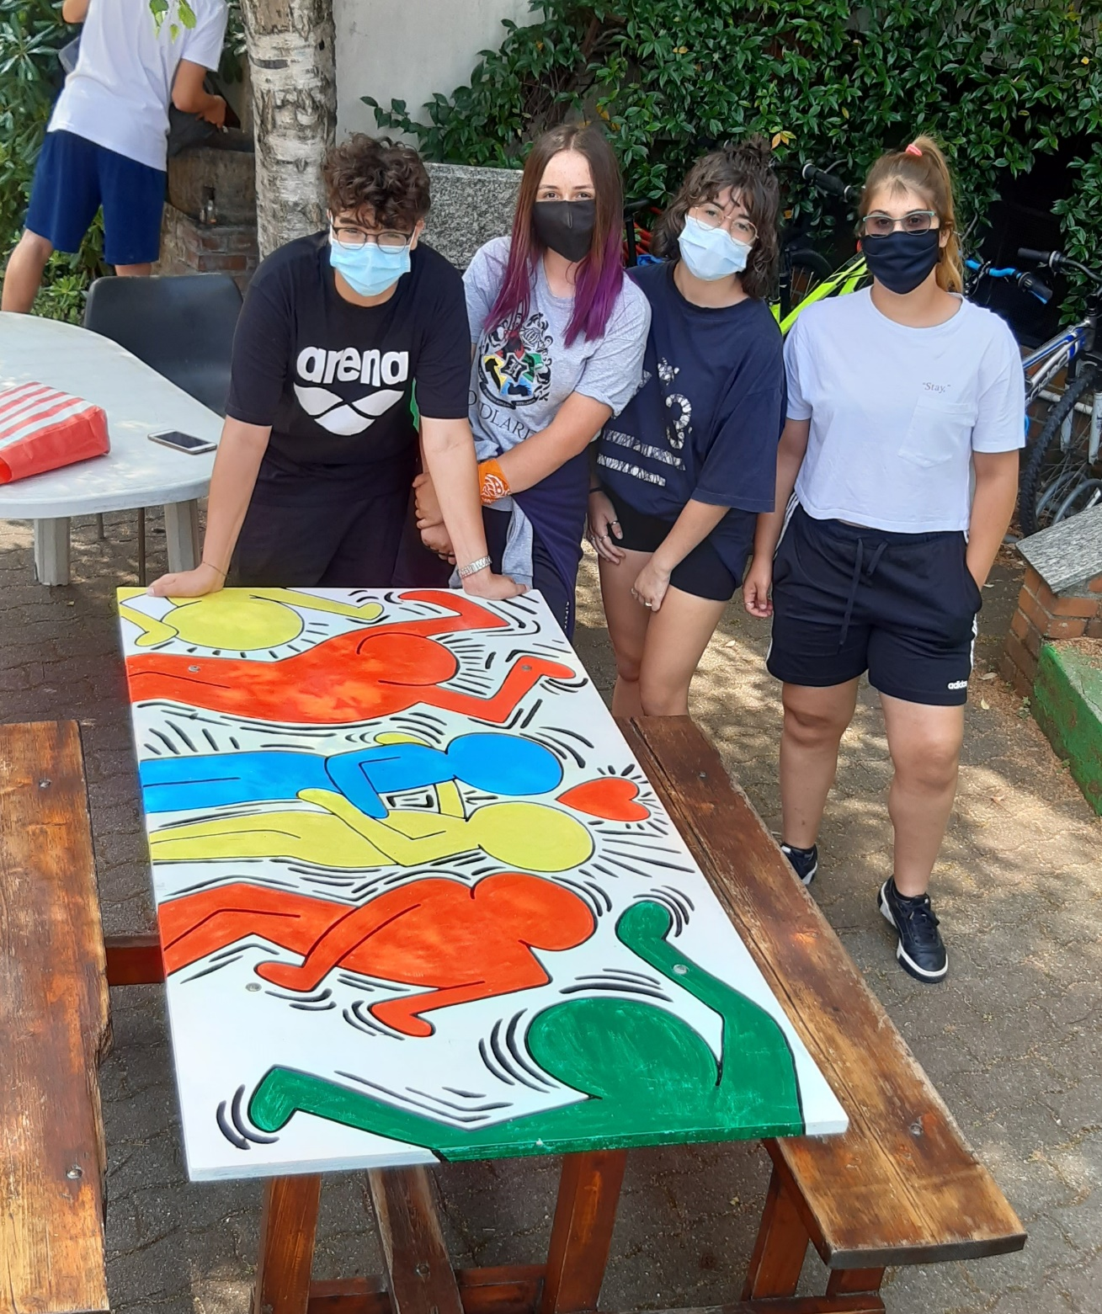
I BENEFICIARI
    Beneficiari principali:
    studenti delle scuole secondarie statali di I grado aderenti e collocate nei quartieri sopra menzionati.
    Alcune tra le attività previste, in particolare laboratori e campus, potranno essere rivolte ai minori del territorio, anche non frequentanti le scuole sede di Hub
Notes:
8

Slide 9
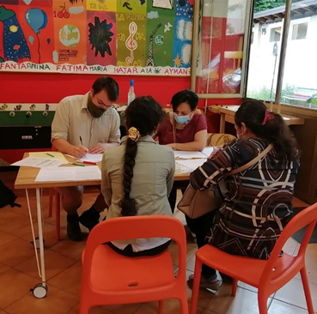
I BENEFICIARI
    Perché questo target?
    La scuola secondaria di I grado è quella in cui:
    aumenta il rischio di dispersione e abbandono scolastico, soprattutto nel passaggio alla scuola secondaria di II grado
    l’orario di frequenza è ridotto, con il rischio, nel tempo extra-scolastico, di meccanismi di aggregazione devianti (risse su appuntamento, cyberbullismo, commissione di reati ecc.) o di isolamento sociale (acuiti dal periodo di pandemia)
    Il contesto di origine (familiare e territoriale) rischia inoltre di perpetrare scelte formative e professionali non calibrate sulla valorizzazione delle competenze del ragazzo ma basate su uno schema predeterminato che impedisce la mobilità sociale.
Notes:
9

Slide 10
SINTESI ATTIVITA’ DI PROGETTO
    Finanziamento: Lg 285/97 - € 1.360.000 - € 170.000 per Hub Durata: aprile 2022 – settembre 2024
GRUPPI DI ATTIVITÀ | DESCRIZIONE ATTIVITÀ
Supervisione pedagogico-didattica | Attività a favore dei consigli di classe per la definizione di strategie di intervento integrate a supporto del successo formativo (incluse riunioni con l’equipe multidisciplinare)
Supporto educativo | Attività in aula per accompagnamento alle dinamiche di gruppo e volta a personalizzare l’intervento didattico in maniera inclusiva
Mediazione linguistica e culturale | Attività rivolta al miglioramento dei rapporti scuola-famiglia da rendere disponibile sui principali 4 assi linguistici necessari nel territorio di riferimento (inclusa attività formativa per i personale scolastico sul background culturale delle diverse provenienze)
Accompagnamento da e verso i servizi sociali territoriali e/o altri servizi | Attività di raccordo scuola-servizi volta a garantire continuità di intervento
Notes:
10

Slide 11
SINTESI ATTIVITA’ DI PROGETTO
GRUPPI DI ATTIVITÀ | DESCRIZIONE ATTIVITÀ
Orientamento in uscita | Attività di orientamento scolastico basata sulle competenze a supporto del processo decisionale del minore, in termini di consapevolezza, nella definizione del proprio progetto formativo e nella gestione della fase di transizione.
Sportello psico-pedagogico | Attività rivolta agli studenti e alle loro famiglie, con particolare attenzione al benessere psico-fisico del minore in un’ottica multidimensionale
Potenziamento/Sostegno allo studio | Attività extracurriculare per potenziamento didattico, rafforzamento della motivazione scolastica e dell’autoefficacia
Notes:
11

Slide 12
SINTESI ATTIVITA’ DI PROGETTO
Tutte le attività saranno gratuite per i beneficiari.
Potranno essere richiesti contributi simbolici di modica cifra alle famiglie esclusivamente
a parziale copertura di spese per eventuali uscite didattiche o per particolari materiali didattici di laboratorio
GRUPPI DI ATTIVITÀ | DESCRIZIONE ATTIVITÀ
Laboratori: laboratori artistico-espressivi; laboratori di gestione delle emozioni e relazioni; laboratori STEAM; laboratori sulle competenze linguistiche; Attività sportive | Attività di rinforzo delle competenze chiave di cittadinanza e delle competenze trasversali e relazionali; Attività di rinforzo delle competenze scientifiche, informatiche e artistiche, linguistiche (italiano L2, inglese, ecc.); Attività rivolte alla costruzione di relazioni sociali di qualità, allo sviluppo della capacità di gestione delle emozioni e della capacità di relazione; Attività sportive volte alla maggior consapevolezza e gestione della corporeità e delle dinamiche relazionali
Campus | Insieme di attività laboratoriali organizzate in periodi di chiusura della scuola, prevalentemente in estate, in forma di campus
Notes:
12

Slide 13
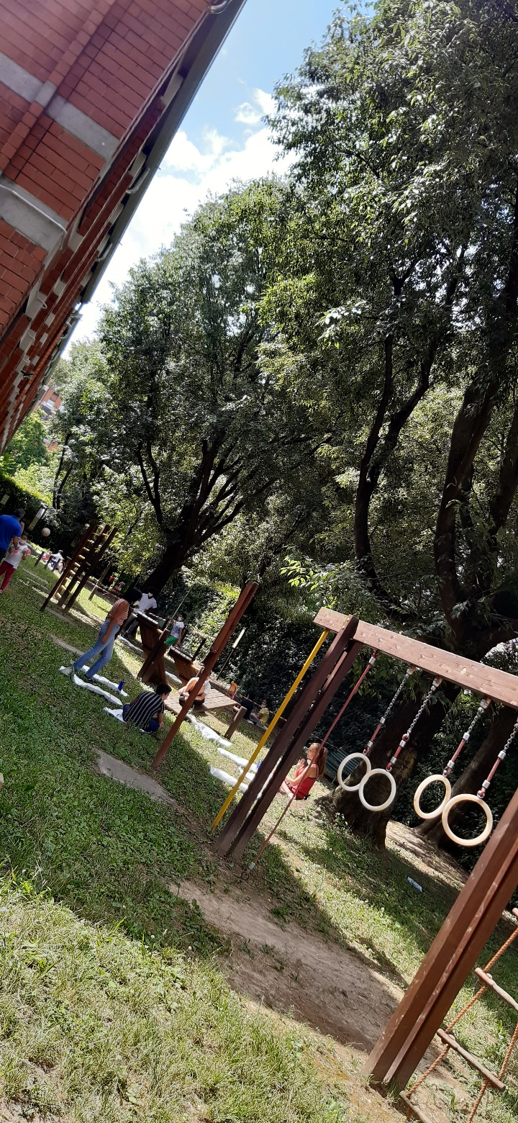
SINTESI ATTIVITA’ DI PROGETTO
Le attività saranno meglio dettagliate durante le sessioni di co-progettazione con le istituzioni scolastiche per rispondere ai bisogni specifici, tenendo presente interventi eventualmente già attivi in ambito scolastico.
    VALORE AGGIUNTO: contemporanea e sinergica presenza di tutti i gruppi di attività quali elementi costitutivi e caratterizzanti degli Hub scolastici
L’intervento complessivo comprende sempre tutte le azioni correlate alla gestione dello stesso:
- coordinamento organizzativo
- coordinamento tecnico-metodologico volto a garantire un approccio integrato fra interventi scolastici e interventi educativi, tra le varie attività e correlato ai riferimenti metodologici su cui si basa l’intervento (incluse riunioni di équipe periodiche tra docenti e altre figure professionali);
- strategie di approccio e di coinvolgimento degli studenti, delle loro famiglie e del personale scolastico
- modalità di raccordo con i servizi e i progetti territoriali;
- metodologia di monitoraggio delle attività e valutazione di impatto dell’intervento nel suo complesso, inclusa la modalità di valutazione di impatto sociale del progetto.
Notes:
13

Slide 14
LE FASI DELLA PROCEDURA
LA CO-PROGETTAZIONE MEDIANTE ACCREDITAMENTO:
Come previsto dalle Linee Guida del Decreto del Ministero del Lavoro e delle Politiche Sociali n. 72 del 31 marzo 2021, la procedura consiste delle seguenti principali fasi successive:
Accreditamento volto alla formazione dell’elenco di enti disponibili alla co-progettazione e realizzazione di attività educative, psico-sociali, culturali, ricreative e sportive a favore dei minori, delle loro famiglie e delle istituzioni scolastiche aderenti (fase aperta:la procedura di accreditamento non è competitiva ed è finalizzata alla più ampia partecipazione da parte dei soggetti interessati).
Sessioni di co-progettazione con gli enti individuati dalle istituzioni scolastiche.
Sottoscrizione del Patto di Accreditamento.
Avviso pubblico in due fasi | Espletamento procedura di accreditamento | Pubblicazione Elenco dei soggetti accreditati | Gli istituti selezionano uno dei soggetti accreditati per il proprio territorio | Co-progettazione tra CdM, I.S. e soggetto accreditato selezionato | Stipula del Patto di accreditamento | Realizzazione del progetto, rendicontazione e liquidazione
Notes:
14

Slide 15
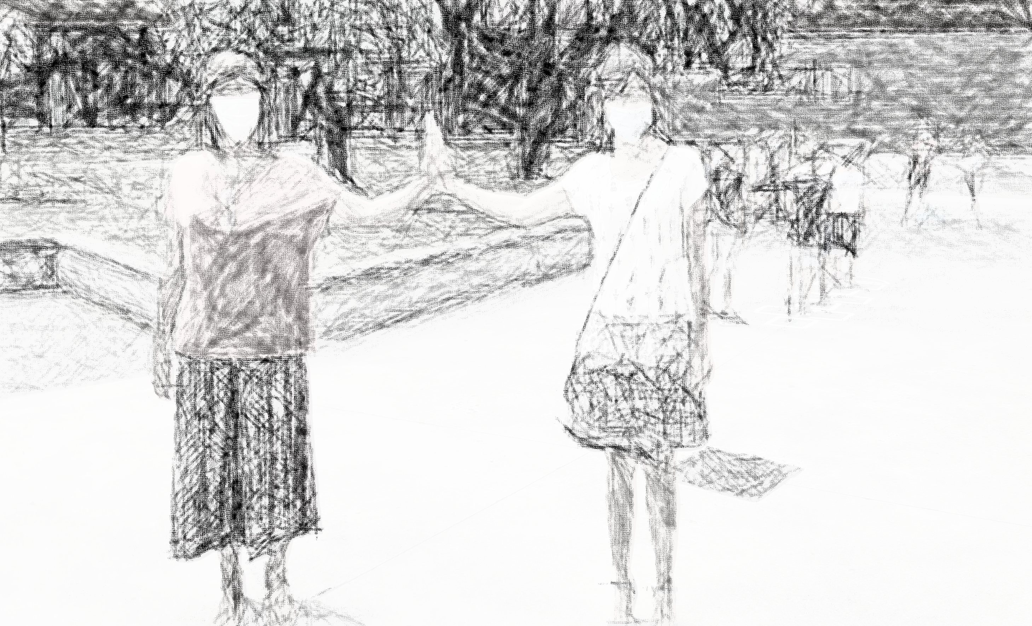
L’INGAGGIO DELLE SCUOLE E LA CO-PROGETTAZIONE
Sarà stipulato un accordo con gli istituti scolastici per disciplinare l’individuazione dei soggetti accreditati, le modalità di co-progettazione e gli impegni reciproci.
Ogni istituto scolastico potrà individuare il progetto base più aderente alle proprie specificità ed esigenze, con particolare attenzione all’analisi del contesto e al radicamento territoriale, alle sinergie territoriali già in essere e alle prospettive di sviluppo delle collaborazioni con i servizi del territorio, pubblici e privati.
La co-progettazione degli interventi si svolgerà tra Amministrazione comunale, l’Istituto Scolastico e il soggetto o il raggruppamento di soggetti individuati dopo la fase di accreditamento.
Durante la co-progettazione le proposte progettuali di base potranno essere modificate sia per la parte tecnica sia per la parte economica
Notes:
15

Slide 16
RIFERIMENTI
Link all’Avviso completo: https://bit.ly/3IUebS5
Scadenza: ore 12:00 del 20/01/2022
Invio tramite PEC a: ed.accordipartenariato@pec.comune.milano.it
Per informazioni sui contenuti generali: ed.accordipartenariato@comune.milano.it
Per informazioni sugli aspetti economico-finanziari: ed.scuoleprogettifinanziati@comune.milano.it
Chi può partecipare:
Sono ammessi a partecipare all’Avviso esclusivamente gli Enti del Terzo Settore (ETS), ai sensi D.Lgs. 117/2017 (es. associazioni di promozione sociale, organizzazioni di volontariato, cooperative sociali, fondazioni) sia in forma singola che in forma associata e le altre organizzazioni senza scopo di lucro riconosciute (es. associazioni culturali e ricreative; associazioni sportive) esclusivamente in forma associata ad un ETS.
Ciascun candidato deve essere in grado di garantire l’attuazione dell’intervento progettuale nella sua interezza, prevedendo la realizzazione di tutte le attività previste dall’ Avviso e per tutto il periodo di durata del progetto.
Ciascun candidato, in forma singola o in raggruppamento, potrà chiedere di accreditarsi a livello territoriale scegliendo al massimo DUE quartieri tra quelli indicati in cui realizzare il progetto.
Notes:
16

